Slide 1
免疫调节
§4-4 免疫学的应用

Slide 2
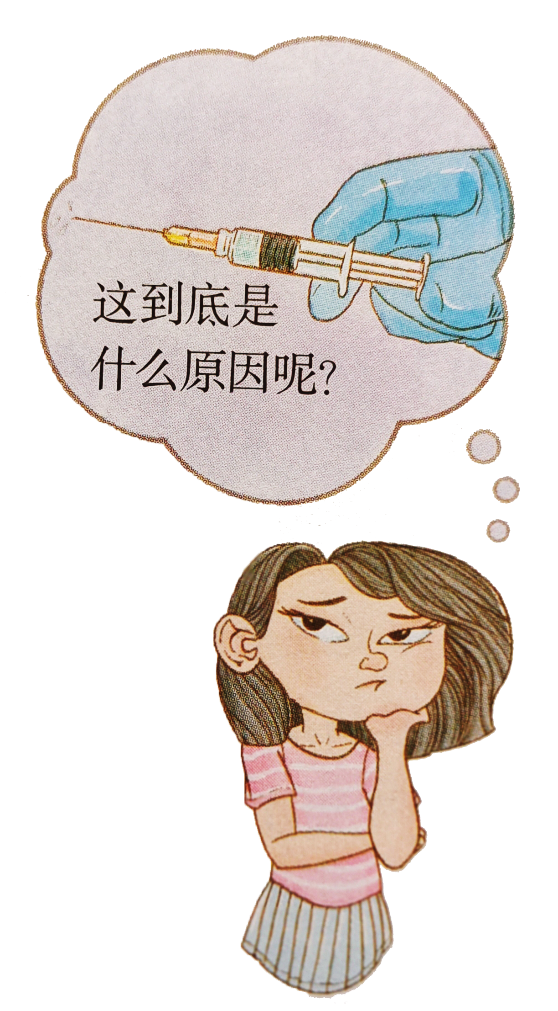
问题探讨
某同学在流感开始大规模流行前接种了流感疫苗，可是没过一两个月，他患流感了；而他听说接种过一次麻疹疫苗，终生就不会得麻疹了。他对此很困惑：这到底是什么原因呢？
讨论
为什么注射了流感疫苗没起到预防作用呢？
提示：流感病毒极易发生变异，该同学注射的流感疫苗所预防的流感与她所患的流感可能不是同一个类型的，所以没有起到预防作用。

Slide 3
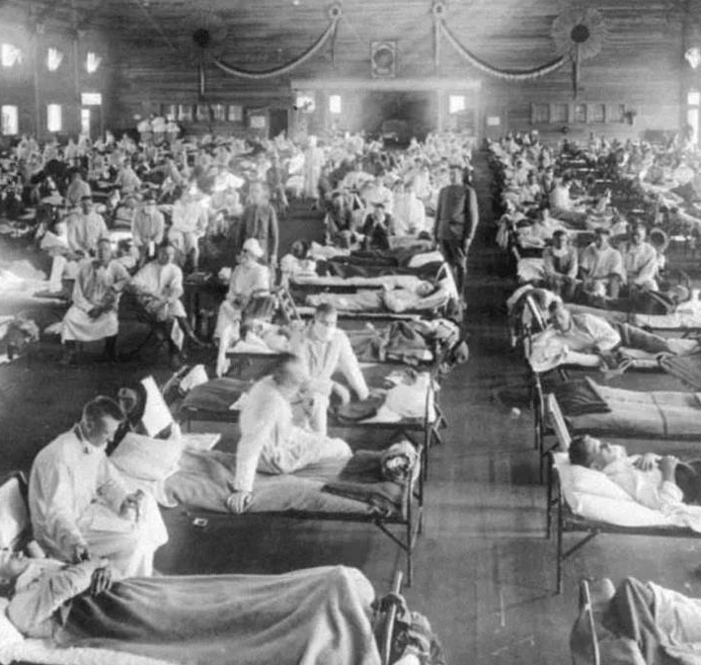
在人类历史上，传染病夺去了无数人的生命，而免疫学正是在人类与传染病斗争的过程中发展起来的。
随着人类对免疫系统认识的深入，免疫学得到越来越广泛的应用。疫苗的发明和应用，就是典型的例证。

Slide 4
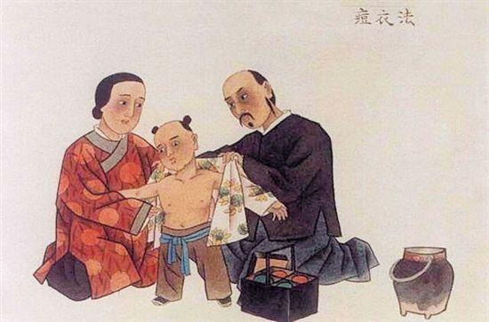
免疫学的应用
我国古代发明的“人痘”接种法——痘衣法
我国是世界上最早用免疫方法预防传染病的国家

Slide 5
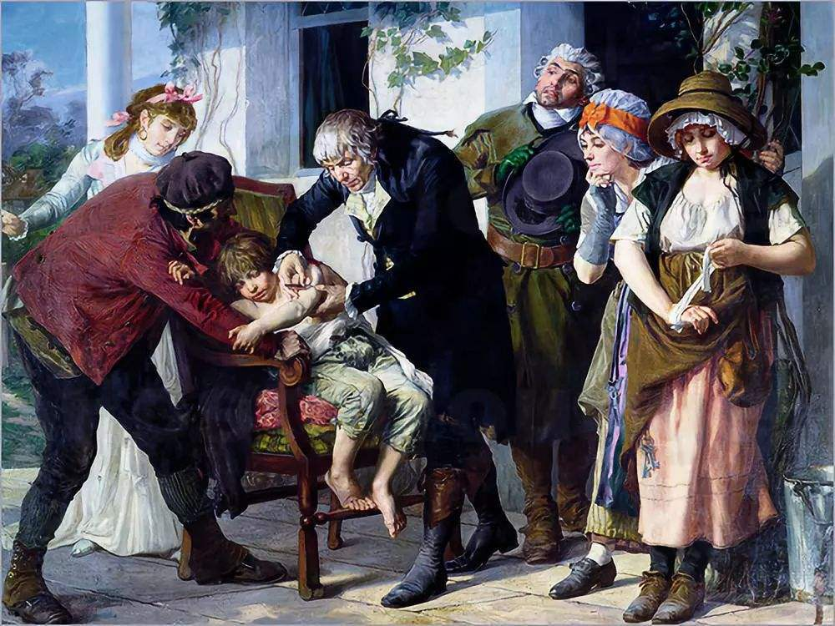
免疫学的应用
法国科学家巴斯德有关疫苗的研制，开创了科学地进行免疫接种的新时期。

Slide 6
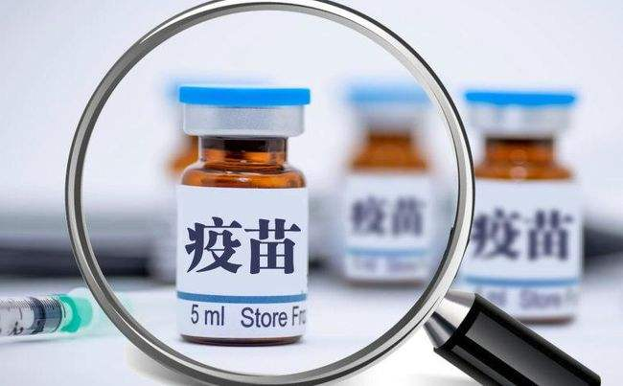
免疫学的应用
之后，许多研究者针对不同感染性疾病的特异性病原体的研究，研制出许多疫苗。

Slide 7
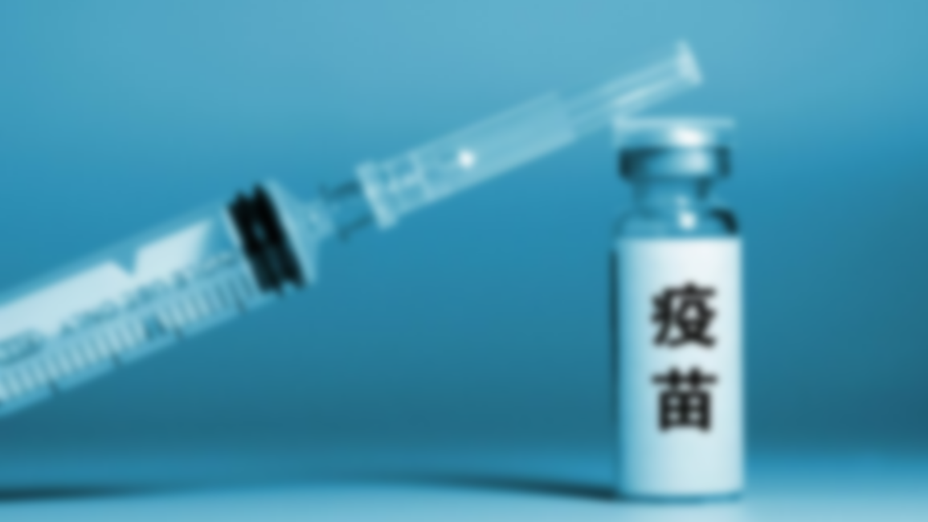
疫苗——免疫预防

Slide 8
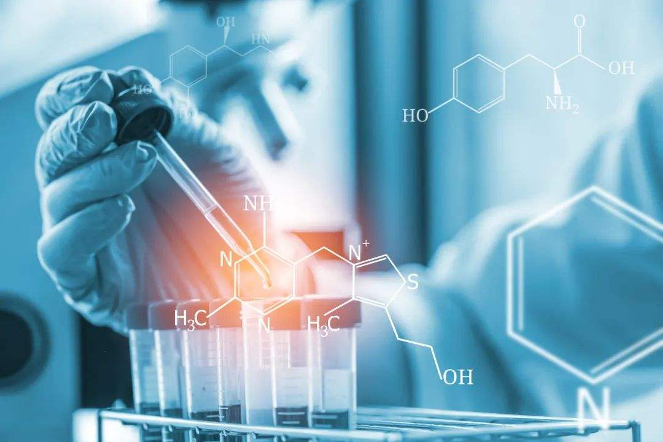
疫苗
疫苗的含义
疫苗通常是用灭活的或减毒的病原体制成的生物制品。

Slide 9
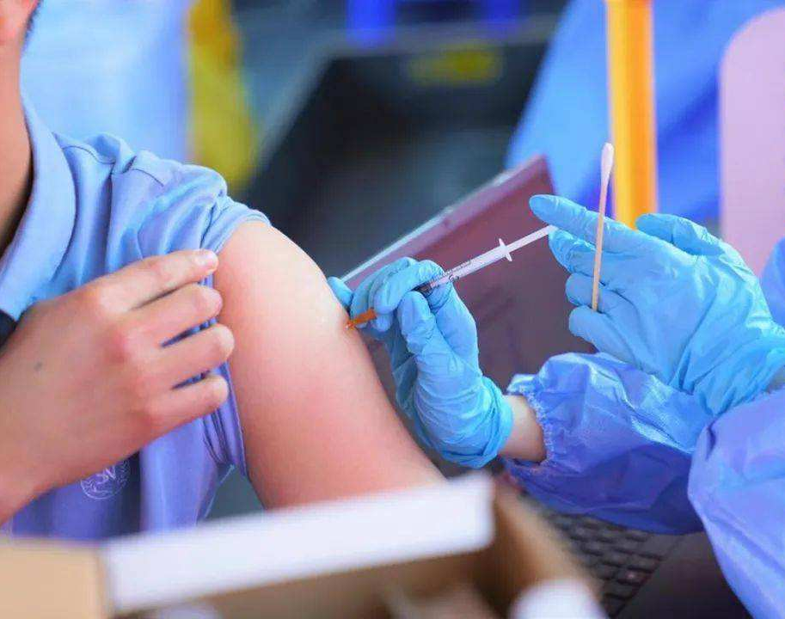
疫苗的作用机理
接种疫苗后，人体内可产生相应的抗体，从而对特定传染病具有抵抗力。

Slide 10
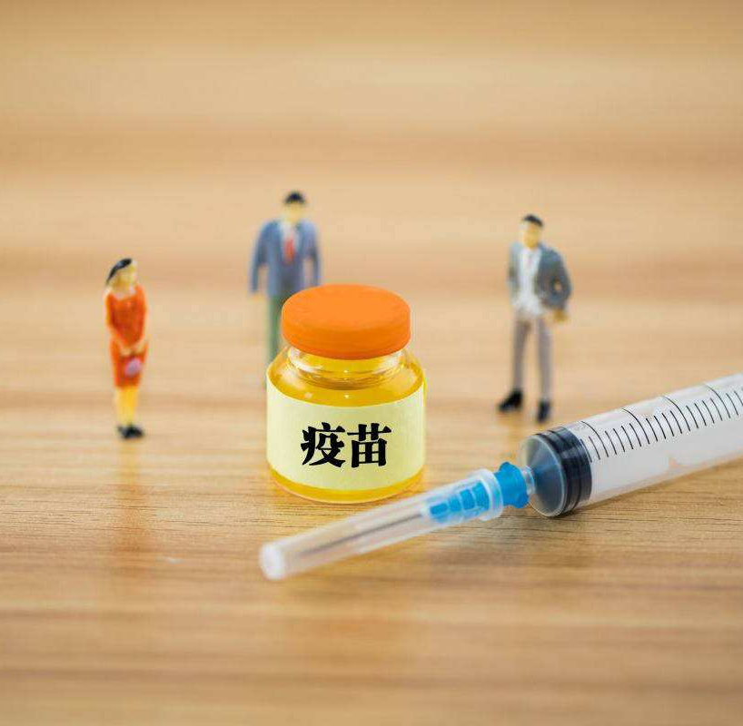
疫苗的发明
和应用的意义
疫苗是现代医学最伟大的成就之一，挽救了无数人的生命。例如，在历史上，天花曾经导致许多人死亡。天花疫苗的发明和使用，则根除了这种传染病。
到目前为止，疫苗仍是人类发明的对抗传染病的一件有效的武器，而且对某些疾病来讲，注射疫苗可能是唯一有效的预防措施。

Slide 11
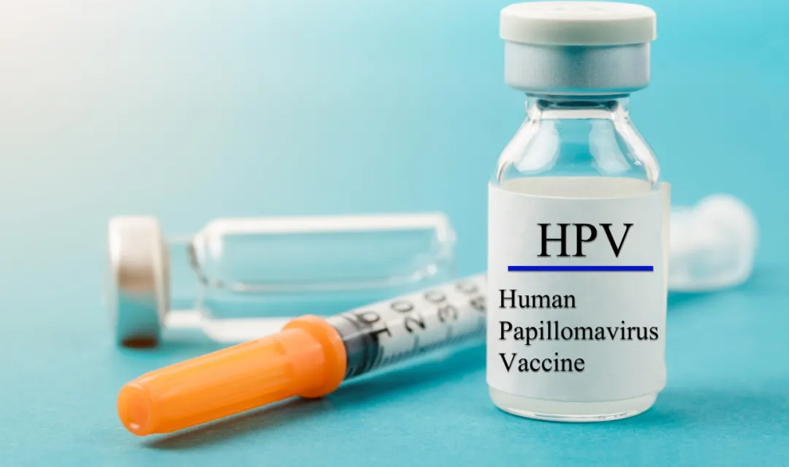
取得成果
目前，人类已经研制出卡介苗、脊髓灰质炎疫苗和麻疹疫苗等多种疫苗。2006年，人乳头瘤病毒(HPV)疫苗获得美国的批准。该疫苗可以预防由HPV引起的几种子宫颈癌，是世界上第一个预防癌症的疫苗，在人类研发癌症疫苗的道路上具有里程碑式的意义。
2018年5月，我国首个人和动物的DNA疫苗获得新兽药证书，用于预防某个亚型的禽流感。这是新型的基因工程疫苗，未来将有广阔的前景。

Slide 12
【思考·讨论】接种疫苗时遇到的问题
结合自己的疫苗接种经历，讨论以下问题。
讨论
以某种你熟悉的疫苗为例，和同学们交流它的作用。
提示：能说出熟悉的疫苗，并指出它们预防的疾病即可。
某同学接种了流感疫苗，大夫提醒他说：“这一两天要留意，可能会有轻微发热或其他症状。”为什么接种疫苗可能会有轻微的反应？
疫苗通常是用灭活的或减毒的病原体制成的生物制品，接种的疫苗作为外来抗原可激发机体发生免疫反应，有些疫苗尤其是减毒疫苗引发的免疫反应相对强烈，能引起可感知的反应。

Slide 13
【思考·讨论】接种疫苗时遇到的问题
结合自己的疫苗接种经历，讨论以下问题。
讨论
有人认为，接种多种疫苗很麻烦，应该设计一种用来预防多种疾病的疫苗。这种想法可行吗？请谈谈你的理由。
提示：这种想法是可行的，因为免疫反应具有特异性，不同疫苗可以引发不同的免疫过程，产生不同的记忆细胞。理论上，制备联合疫苗时要保证其中含有不同的有效抗原成分。临床应用中已有不少联合疫苗，例如，百白破三联疫苗可以同时预防百日咳、白喉、破伤风，还有麻疹、风疹二联疫苗，流行性脑膜炎二价疫苗等。是否能够设计出针对许多种疾病（具有与它们相关的多个抗原决定簇）的一种疫苗呢？理论上是可行的，但会遇到很多困难。

Slide 14
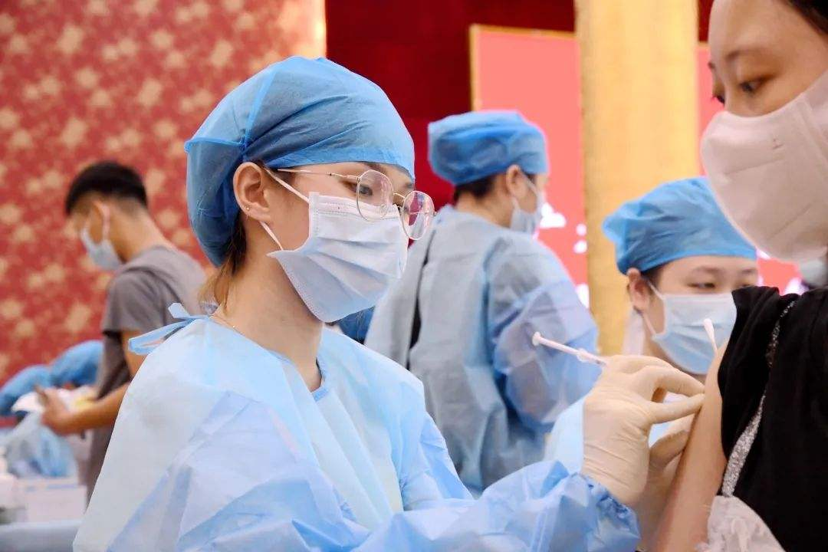
作用特点
当给机体输入外源抗原时，免疫系统能够产生反应，这种反应具有特异性。
免疫系统具有记忆性，免疫力能维持较长的时间。

Slide 15
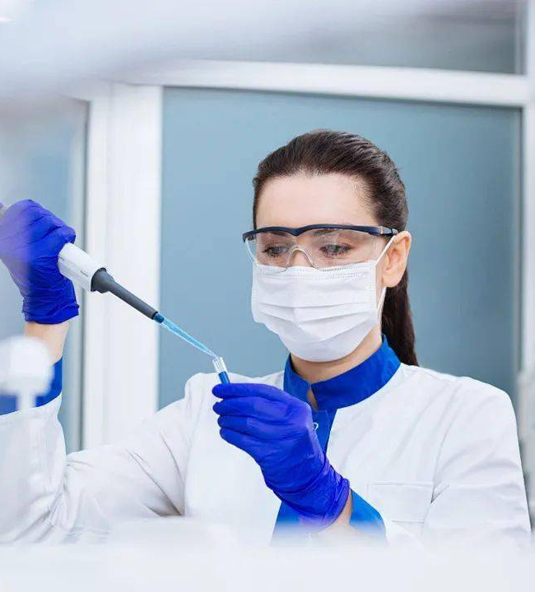

设计依据
疫苗的应用是人们根据免疫反应的规律来设计的，这样可以促进对机体有利的免疫反应，从而维护人体健康。

Slide 16

发展前景
随着免疫学、生物化学的发展以及生物技术的不断改进，疫苗的研制和应用已扩展到许多非传染病领域，而且已经出现了治疗性制剂。

Slide 17
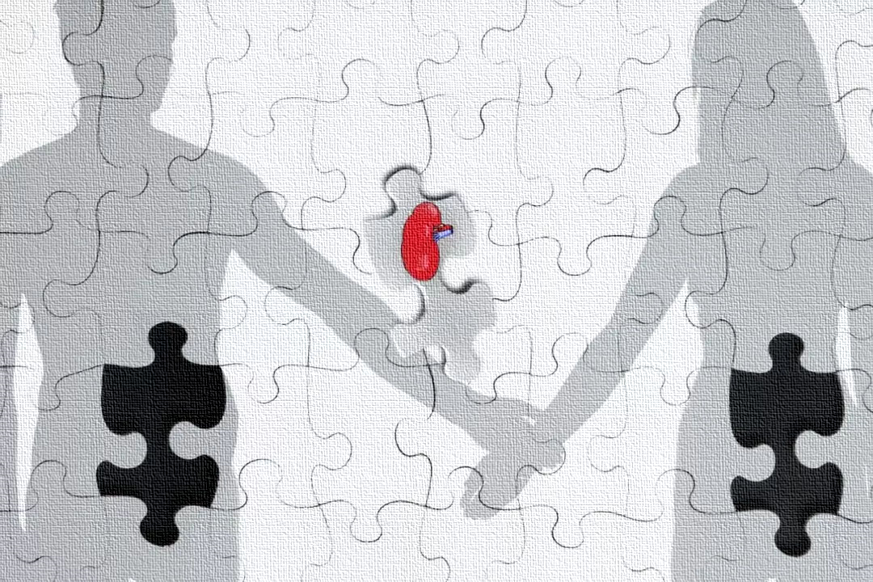
器官移植

Slide 18
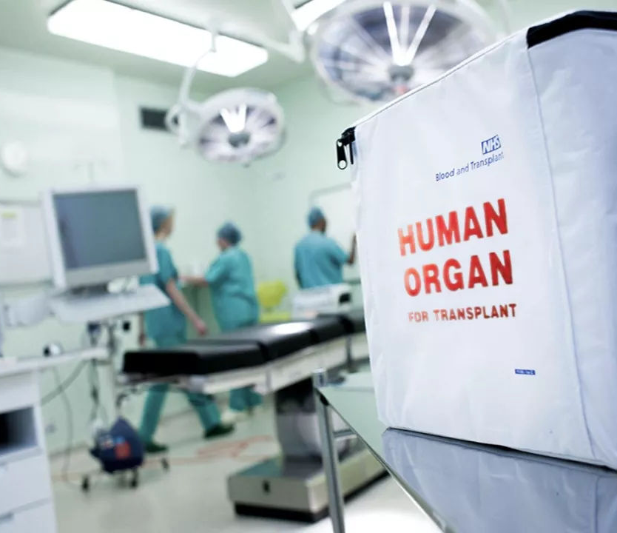
定义
医学上把用正常的器官置换丧失功能的器官，以重建其生理功能的技术叫作器官移植。

Slide 19
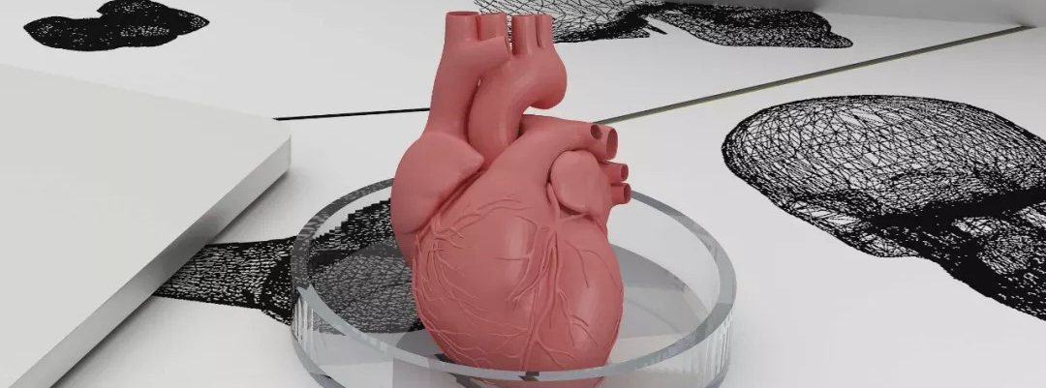
意义
随着器官保存技术和外科手术方法等的不断改进，以及高效免疫抑制剂的陆续问世，器官移植已经成为治疗多种重要疾病的有效手段。

Slide 20
【思考·讨论】器官移植所面临的问题及希望
【资料1】第一次被记录下来的人体肾脏移植手术发生在1933年，由Yuriy Vorony主刀，但病人在植入肾脏2天后死亡。1950年Ruth Tucker因为多囊肾而进行了肾移植，植入的肾脏在10个月后被排斥，不过她剩余的肾脏得到了一定程度恢复，这支持她又活了5年。1952年在法国进行了第一例活体肾移植，医生对16岁的患者移植了患者母亲的一个肾，然而这个凝结着伟大母爱的肾只存活了22天。1954年在波士顿，Joseph Murray等医生为一对双胞胎兄弟进行人类第一次成功的肾移植（无排斥反应）。
讨论
最初进行的器官移植，为什么总是不成功呢？
可能主要是没有考虑免疫排斥问题。

Slide 21
【思考·讨论】器官移植所面临的问题及希望
【资料2】据媒体报道，瑞金市3岁男孩张某身患白血病。幸运的是，张某的骨髓于父亲的骨髓配型成功了。而身在千里之外的白血病患者李某却没有那么幸运，与其亲属骨髓配型均没有成功。
讨论
在进行器官移植或骨髓移植时，为什么都要先进行配型，即检查供体和受体之间的组织相容性呢？
在进行器官移植或骨髓移植时，都要先进行配型，这是因为，受体和供体的组织相容性抗原越一致，在进行移植时发生免疫排斥的可能性就越低，移植的器官就越容易存活。如果配型不合适，发生排斥的可能性就大，就不适合移植。

Slide 22
【思考·讨论】器官移植所面临的问题及希望
【资料3】据世界卫生组织于2013年的调研显示，全球一年实施了12万例器官移植手术，而这是能满足不到10%移植需求者的需求。另有数据标明，2015年，我们实施器官移植手术突破1万例（其中肝移植2000多例、肾移植5000多例），位居世界第2位，但2015年肝移植需求者新增400多人，肾移植需求者新增了1万多人。

Slide 23
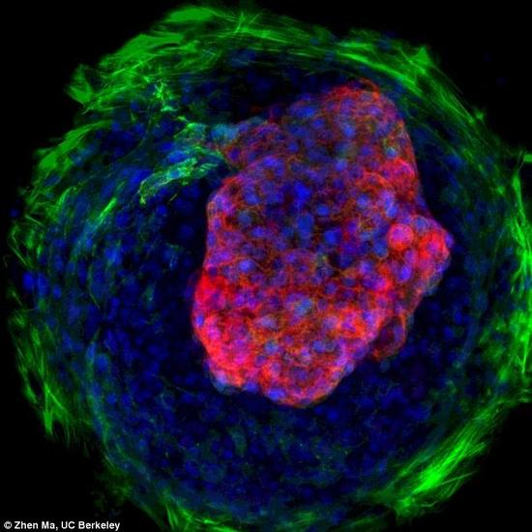
【思考·讨论】器官移植所面临的问题及希望
【资料4】据媒体报道，2015年研究人员利用干细胞培养出单个腔室结构的迷你心脏（相当于成人心脏尺寸的千分之一）；2017年，研究人员又利用干细胞成功培养出了人类胚胎期的结肠组织，培养成熟后，它于人体的肠组织具有很高的相似性。你还可以搜集更多的科学家利用干细胞培养组织、器官的研究进展的报道。
讨论
利用由自体干细胞培养出的组织进行移植，有何优点？
利用由自体干细胞培养出的组织、器官进行移植，移植器官和受体的组织相容性抗原是相同的，移植后发生免疫排斥的可能性很小。

Slide 24
【思考·讨论】器官移植所面临的问题及希望
讨论
在进行器官移植时，运用免疫抑制剂可以提高成活率。但这些药物会使淋巴细胞减少，因而患者容易患感染性疾病。这一问题该如何解决？
需要在用免疫抑制剂药物与预防感染之间寻求平衡，并尽量使运用免疫抑制剂的病人避免接触病原体，或通过适当的锻炼，提高自身免疫力。

Slide 25
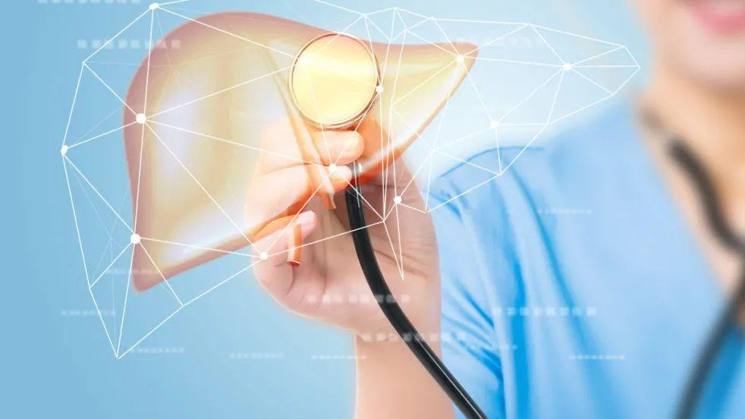
问题——免疫排斥
原因：
  进行器官移植手术后，免疫系统会把来自其他人的器官当作“非己”成分进行攻击，这就是器官移植容易失败的原因。

Slide 26
问题——免疫排斥
机理：
  每个人的细胞表面都有一组与别人不同的组织相容性抗原，也叫人类白细胞抗原，简称HLA。它们是标明细胞身份的标签物质，每个人的白细胞都认识这些物质。如果将别人的器官或组织移植过来，白细胞就能识别出HLA不同而发起攻击。

Slide 27
问题——免疫排斥
解决办法：
  只要供者与受者的主要HLA有一半以上相同，就可以进行器官移植。
  免疫抑制剂的应用，大大提高了器官移植的成活率，给需要进行器官移植的患者带来了希望。

Slide 28
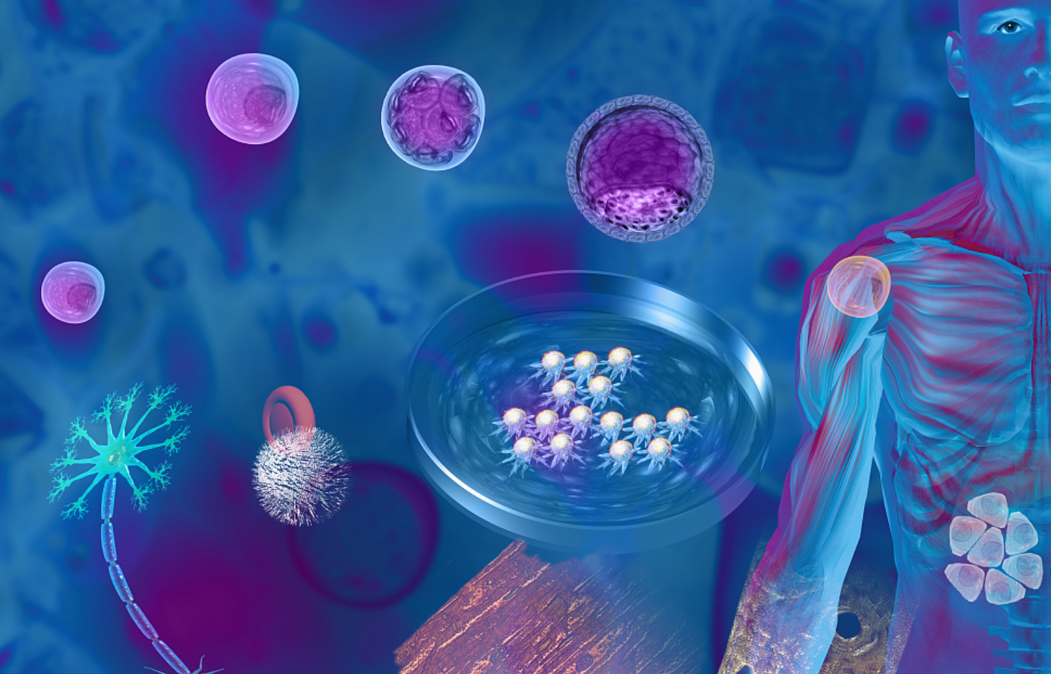
解决办法：
  寄希望于利用干细胞培养相应的组织、器官。
  寄希望于唤醒潜藏于人们心灵深处的爱心，有更多的人加入到自愿捐献器官的行列中来。
问题——供体器官短缺

Slide 29
措施：
2013年，中国人体器官分配与共享计算机系统正式启用。根据《人体捐献器官获取与分配管理规定（试行）》，捐献器官必须通过器官分配系统进行分配。该系统以技术手段最大程度地排除人为干预，以患者病情紧急度和供受者匹配程度等国际公认的客观医学指标对患者进行排序，由计算机自动分配器官。
问题——供体器官短缺

Slide 30
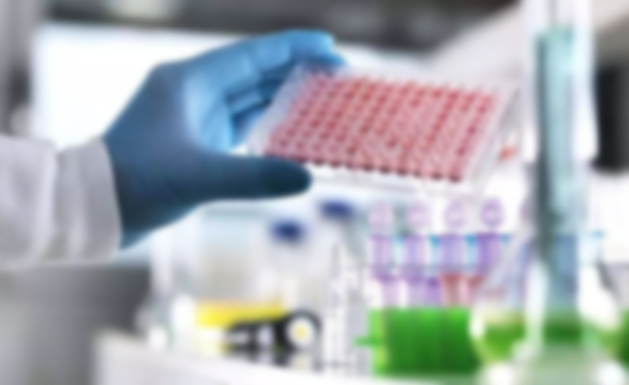
免疫诊断和
免疫治疗

Slide 31
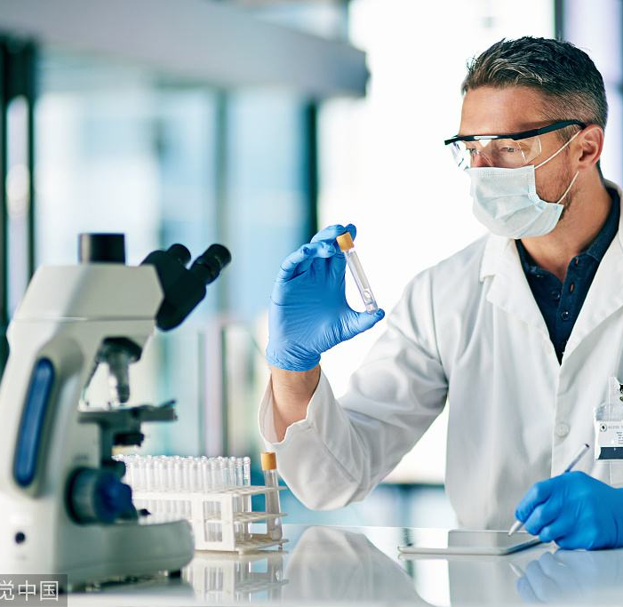
免疫诊断
依据：由于抗原和抗体反应的高度特异性，免疫学技术和制剂在临床诊断中得到了广泛的应用。
举例：如检测病原体和肿瘤标志物等。

Slide 32
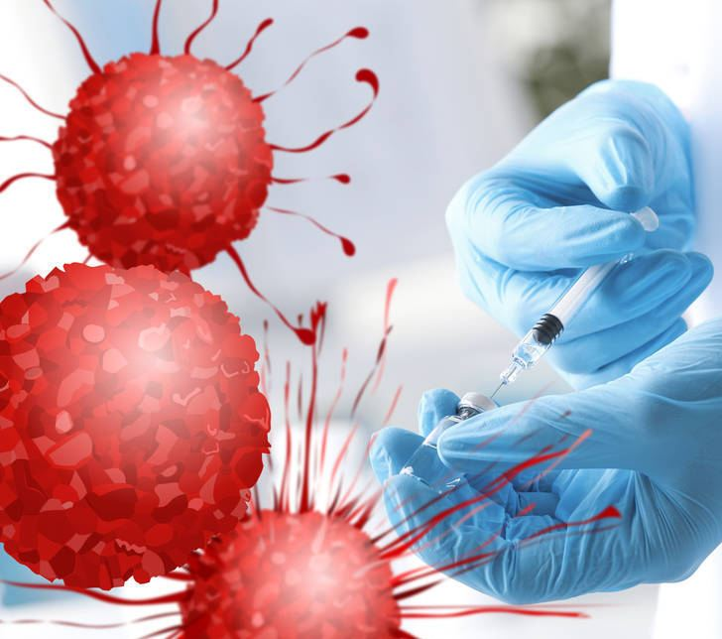
免疫治疗
意义：免疫治疗已成为与传统的手术、化学疗法、放射疗法并列的重要治疗方法。
措施：
  对于免疫功能低下者使用免疫增强疗法。
  对于有些疾病则使用免疫抑制疗法。例如，治疗类风湿关节炎、系统性红斑狼疮等常使用免疫抑制剂。

Slide 33
本课学习结束
预习：植物生长素

